Slide 1
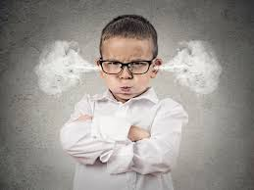
Je innerlijke kleuter
De kunst van het nee-zeggen

Slide 2
Voorstellen

Slide 5
Scientific Management (1920)
Arbeidsverdeling
Beleid en uitvoering
Eigenaarschap en produktie
Vervreemding

Slide 6
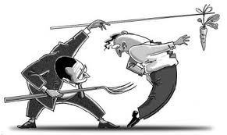

Slide 8
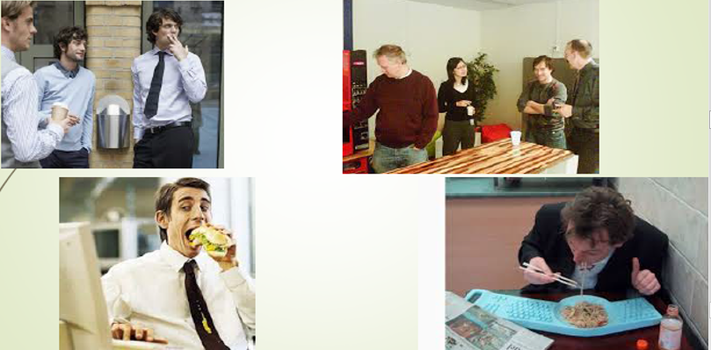

Slide 9
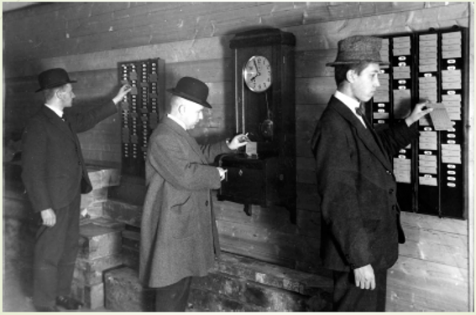

Slide 11
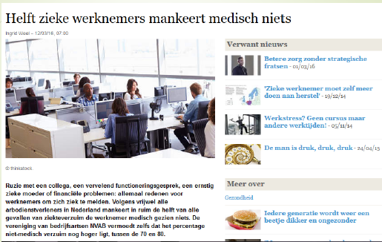

Slide 15
En werkgeluk??
Experiencing positive emotions like pleasure, satisfaction, enthousiasm and interest on a regular base
(Wright and Staw 1998)

Slide 16
En wat maakt jullie dan gelukkig?

Slide 17
Happiness?
Autonomie, ergens bij horen, werken vanuit je talenten, ergens beter in worden (craftmanship), feedback, vriendschap op het werk(Gallup Company, Daniel Pink)
Ergens bij horen, vakmanschap, autonomie, regelcapaciteit, zelfactualisatie (Fisher)
To give and take(Adam Grant)
AMO - model (Appelbaum e.a., 2000)

Slide 18
Waarom zouden we ons met werkgeluk bezig moeten houden dan??

Slide 19
Minder verzuim
Minder Verloop
Makkelijker om aan mensen te komen
Minder Zombies?

Slide 20
Oswald (Oswald e.a., 2009)
Higher output (12 %!),
at equal quality among office workers

Slide 21
HOE DAN?
Zorg voor
Zinvolheid
Iets doen wat je kunt en beter in wilt worden
Autonomie, regelcapaciteit,
Ergens bij horen
Ontplooiingsmogelijkheden

Slide 22
Risico’s van hoge druk…
Langdurig doen waar je niet goed in bent
Is belastend en zorgt voor
Stress
Moedeloosheid
Ziekte
Burn-out
Notes:
Verhaal over effecten van werkdruk
Draagkracht, draaglast, Burn-out, Burn-out onder jongeren, Burn-out in het onderwijs.
Duurzaam inzetbaar: bewuste keuzes maken, niet laten leven. Impact van je keuzes op je gezondheid.

Slide 23
Notes:
Belang van de inzichten uit de positieve psychologie
Inzichten uit de positieve psychologie vertaald naar Talent

Slide 25
Wat leren we van de Positieve Psychologie?
Doen waar je goed in bent
Leidt tot positieve emoties, vitaliteit en geluksgevoel
en
Hogere betrokkenheid, betere resultaten
Notes:
Psychologie te eenzijdig gericht op wat mis gaat, psychische stoornissen. Seligman: Aangeleerde hulpeloosheid.
PP Fenomenen als: geluk, talent, positieve emoties, optimisme en hoop.
Van belang om onderzoek te doen naar talent, hoe wil je ernaar kijken? Interessante artikelen om eventueel te onderzoeken.
Experiment halverwege blz 17

Slide 26
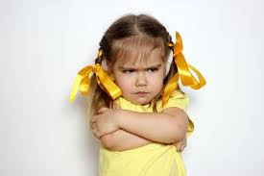
Ga in gesprek om vitaal in je werk te staan
NEE zeggen tegen TE VEEL dingen waar je geen energie van krijgt, geen talent voor hebt
Delegeren van deze taken
Samenwerken met iemand die jouw talenten aanvult
Software zoeken die die taken over kan nemen

Slide 27
Dus:
Onderzoek je eigen situatie
Maak een verandering!

